Slide 1
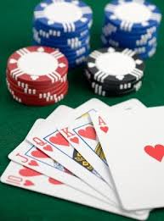

Robot Gambler – 인디언 포커
16100091 김정태
고범연
로봇 프로그래밍

Slide 2
PPT 설명 – 목차
(ㅡ) – 프로젝트 취지
(가)- 인디언 포커의 기본 룰
(나)- 이미지 처리 부분
(다)- 확률 계산
(라)- 구동부
(마)- 구성도
(바)- 최종 목표
로봇 프로그래밍

Slide 3
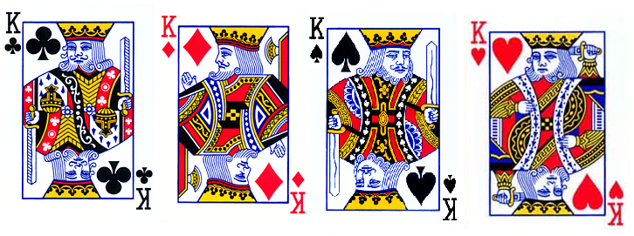
프로젝트 취지
Opencv를 사용해 만들어진 제로섬 유한 확정 미니게임들은 많이 존재함 (ex, 체스, 바둑, 장기 등)
그러나 플레잉 카드를 이용한 게임의 경우 그 종류가 많아 엔터테이먼트적인 요소를 확장할 수 있는 취지가 충분하므로
아직까지 대중적으로 만들어지지 않은 인디언 포커를 기반으로 확률 알고리즘을 만들어 그 영역을 확장하고자 한다.
로봇 프로그래밍

Slide 4
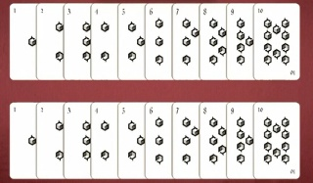


(가)- 인디언 포커의 기본 룰
각각 한장씩을 받고
숫자가 더 높은 사람이 이기는 게임
단, 시작하자마자 자신의 카드는
자신의 이마 위에 올려
자신의 카드를 모른 상태에서
상대방의 카드와 베팅을 보고
파악한다.
20장의 카드 중에서
로봇 프로그래밍

Slide 5

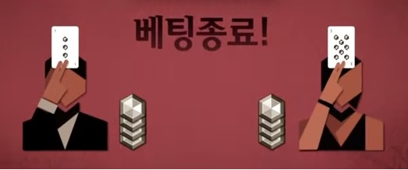

(가)- 인디언 포커의 기본 룰
기본적으로 1개의 칩이 베팅되며, 베팅의 경우는 3가지이다.
상대방보다 더 많은 칩을 베팅
-> 이때는 무제한적으로 베팅이 가능
2. 상대방과 같은 수의 칩을 베팅
-> 이때는 게임이 종료되고 카드를 오픈
3. 포기하는 경우
-> 이때는 건 칩이 모두 상대방에게
로봇 프로그래밍

Slide 6
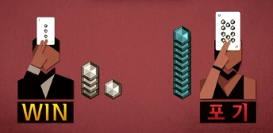
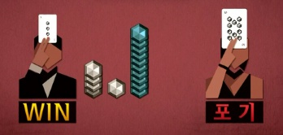
(가)- 인디언 포커의 기본 룰
인디언 포커만의 특수 룰이 존재
자신이 가지고 있는 카드가 10일때 포기를 하면 상대방에게 10개의 칩을 주는 패널티
로봇 프로그래밍

Slide 7

(가)- 인디언 포커의 기본 룰
인디언 포커만의 특수 룰이 존재
자신이 가지고 있는 카드가 10일때 포기를 하면 상대방에게 10개의 칩을 주는 패널티
또한 무승부일 경우 해당 카드는 제외하고 경기를 한번 더 진행함
상대방의 칩을 전부 뺏거나 참가를 포기하면 게임 종료이다.
로봇 프로그래밍

Slide 8
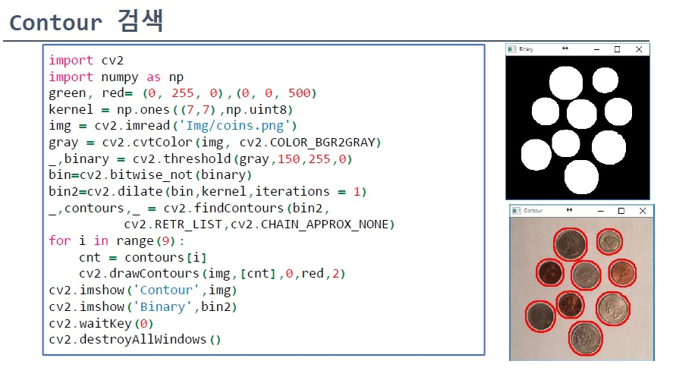
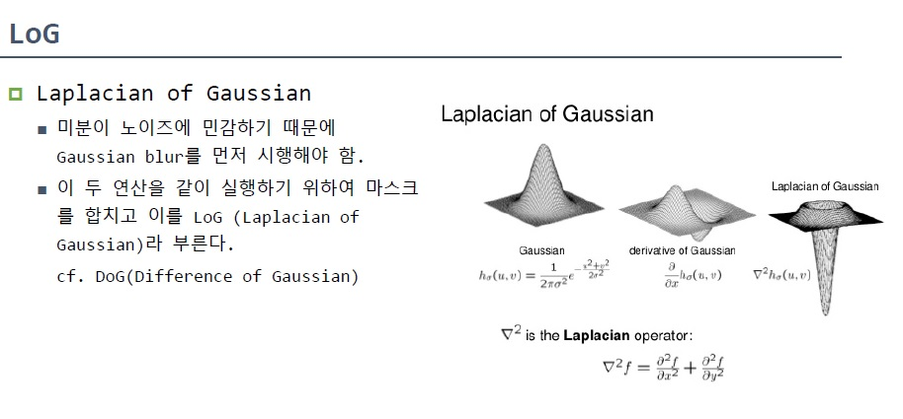
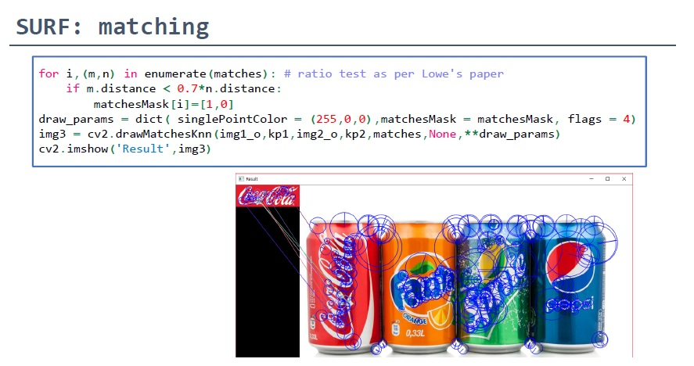
(나)- 이미지 처리 부분
카드를 인식하는 기본 메커니즘
<HSV 마스크 및 노이즈 처리>
< labeling, 외곽 좌표 구하기 >
<칩의 베팅을 기다림>
<카드에서 숫자 이미지 찾기>
로봇 프로그래밍

Slide 9
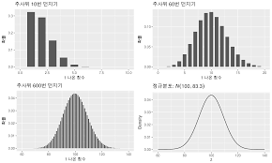
(나)- 이미지 처리 부분
베팅을 인식하는 기본 메커니즘
<HSV 마스크 및 노이즈 처리>
< labeling, 외곽 좌표 구하기 >
<확률 계산 및 베팅>
<칩 개수 찾기>
로봇 프로그래밍

Slide 10
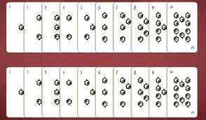
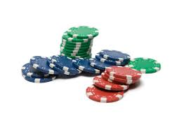
(다)- 확률 계산
상대의 카드와 베팅에 따라 승리 확률을 예측하는 알고리즘을 사용할 예정
로봇의 알고리즘을 간파당하는 걸 막기 위하여 랜덤 베팅 함수를 추가할 것이다.
< 랜덤 베팅 함수 >
< 상대방 카드로서 이길 확률 >
< 상대방의 베팅으로 판단한 자신의 카드 >
로봇 프로그래밍

Slide 11
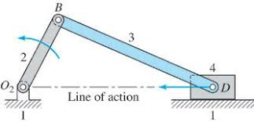

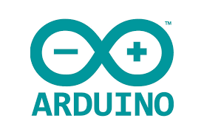
(라)- 구동부
확률 계산이 끝나면, MakeBlock 키트를 통해 만들 수 있는 크랭크 슬라이더 기구를 통해 칩을 한개씩 빼낸다.
구동부는 아두이노로 동작하며, 라즈베리 파이로부터의 수신에는 Bluetooth 통신을 사용할 예정이다.
로봇 프로그래밍

Slide 12
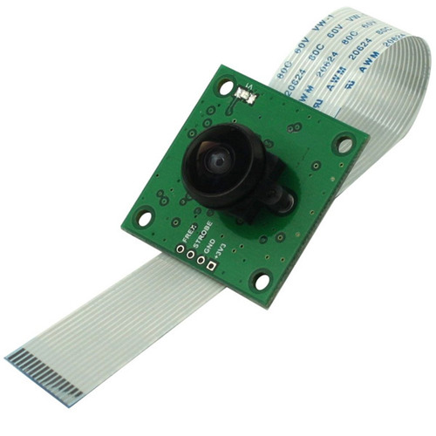
(마)- 구성도
카드는 라즈베리파이 카메라가 인식하지 못하게 위에 올려놓은 상태로,
상대방의 눈을 카메라가, 손을 구동부가 대신하고 있다고 생각한다.
그 상태에서 룰에 따라 게임을 진행한다.
로봇 프로그래밍

Slide 13
(바)- 최종 목표
python에서 나타나는 이미지의 인식이 얼마나 정확한지를 눈으로 볼 수 있게 하고,
확률 알고리즘이 얼마나 정확하게 입력되었는지 알기 위해 게임을 직접 진행하여
위화감이 없게 한다.
로봇 프로그래밍

Slide 14
Thank
You
감사합니다.

